Slide 1
Noisy iris recognition: a comparison of classifiers and feature extractors
Vinícius M. de Almeida
Vinícius A. P. Queiroz
16/12/2014

Slide 2
Introdução
Biometria;
Fator de singularidade;
Verificação X Classificação;
Visão global do sistema.

Slide 3
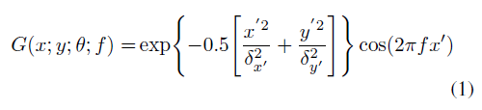
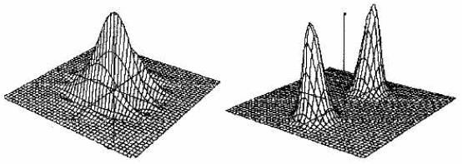
Filtros de Gabor
Máscara de convolução do Filtro de Gabor 2D
Componentes (a) espacial e (b) em frequência de filtros de Gabor 2D

Slide 4
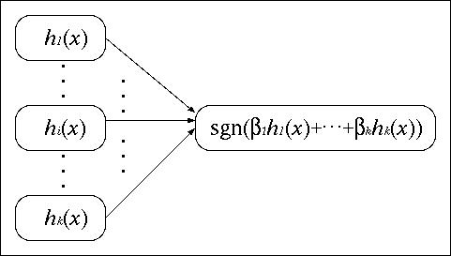
AdaBoost
h_{i} = hipótese do classificador i
beta_{i} = peso atribuído ao classificador i

Slide 5
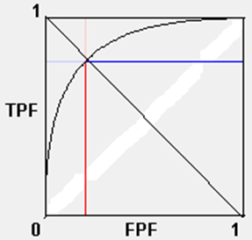
ROC
Exemplo de uma curva ROC

Slide 6
Reconhecimento
Dividimos nossa base de dados 480 pares de imagens inter-classe e 480 pares de imagens intra-classe;
intra-classe:
inter-classe:
Divisão em conjuntos de treino, validação e teste;

Slide 7
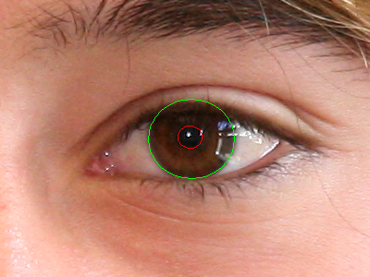
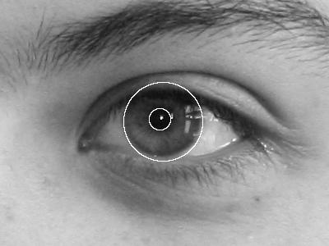


Extraindo caracteristcas
Reconhecimento foi feito da Iris Manualmente;
Normalização a Iris através de coordenas Polares;
Divisão da íris para um numero maior de características;

Slide 8
Metodologia
Selecionamos o Extrator de característica
  - Gabor 2D;
  - Hog;
  Cálculo das dissimilaridades;
  Seleção dos classificadores e treinamento;
    - RNA;
    - Adaboost;
    Validação;
Teste.

Slide 9
Resultados: Acurácia
Classificador | Acurácia
Ad/Gabor | 58,25%
Ad/Hog | 64,38%
RNA/Gabor | 45%
RNA/Hog | 65%

Slide 10
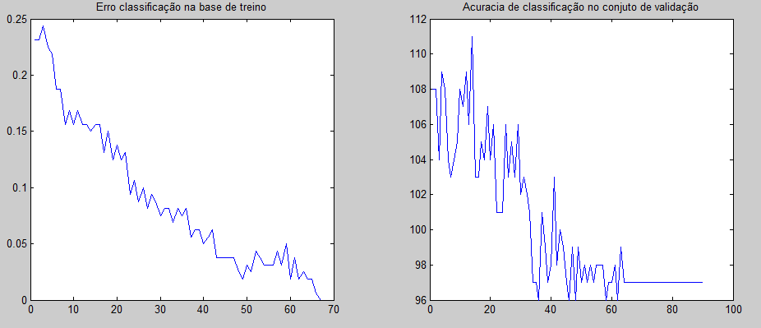
Resultados: Acurácia Adaboost

Slide 11
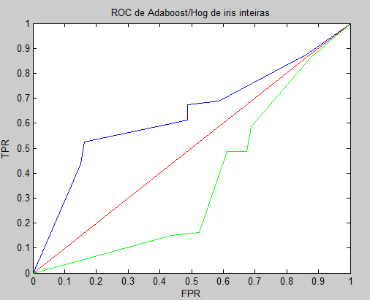
Resultados: Acurácia Adaboost

Slide 12
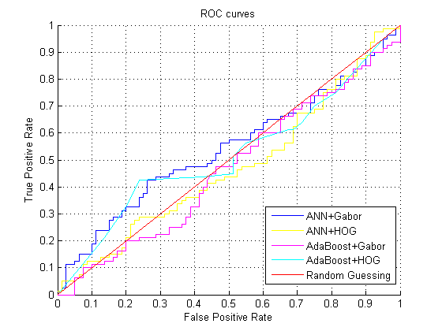
Resultados

Slide 13
Obrigado!
Dúvidas?

Slide 14
Referências
[1] B. W. Andrews and D. A. Pollen. Relationship between spatial
frequency selectivity and receptive field profile of simple
cells. The Journal of physiology, 287:163–176, 1979.
[2] T. Fawcett. An introduction to ROC analysis. Pattern Recognition
Letters, 27:861–874, 2006.
[3] L. Ma and Y. Wang. Iris recognition based on multichannel
Gabor filtering. Proc. Fifth Asian Conf. Computer, pages 1–5,
2002.
[4] J. R. Movellan. Tutorial on Gabor Filters. Response, 49:1–23,
2002.
[5] H. Proenca, S. Filipe, R. Santos, J. Oliveira, and L. Alexandre.
The UBIRIS.v2: A database of visible wavelength images
captured on-the-move and at-a-distance. IEEE Trans. PAMI,
32(8):1529–1535, August 2010.
[6] R. Rojas. AdaBoost and the Super Bowl of Classifiers A Tutorial
Introduction to Adaptive Boosting. Technical report,
2009.
[7] Q.Wang, X. Zhang, M. Li, X. Dong, Q. Zhou, and Y. Yin. Adaboost
and multi-orientation 2D Gabor-based noisy iris recognition.
Pattern Recognition Letters, 33:978–983, 2012.

